Slide 1

ING. EN ELECTRÓNICA Y TELECOMUNICACIONES REALIZADO POR: ABAD CHÁVEZ CARLOS ALBERTO AMADOR HERNÁNDEZ UBALDO ASIGNATURA: SEMINARIO DE PROYECTOS PROYECTO: SISTEMA DE SEGURIDAD GSM DOCENTE: ARTURO NEGRETE MEDELLÍN Tulancingo De Bravo Hidalgo A 27 De Junio De 2019

Slide 2
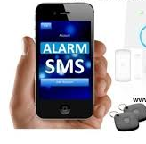
SISTEMA DE SEGURIDAD GSM
Los sistemas de alarma están diseñados para emitir señales de alerta cuando ocurre un hecho irregular en un perímetro vigilado.
Existen las alarmas GSM, que son inalámbricas las cuales utilizan una frecuencia de radio para emitir sus señales e incorporan una tarjeta SIM, tal como la que usan los teléfonos celulares.

Slide 3
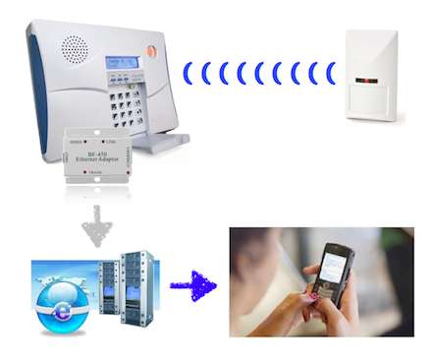
¿PORQUE IMPLEMENTAR ÉSTA TECNOLOGÍA?
Hay personas que desean utilizar sistemas de seguridad inalámbrica vía SMS de bajo costo y que se puedan usar incluso si hay cortes de energía.

Slide 4
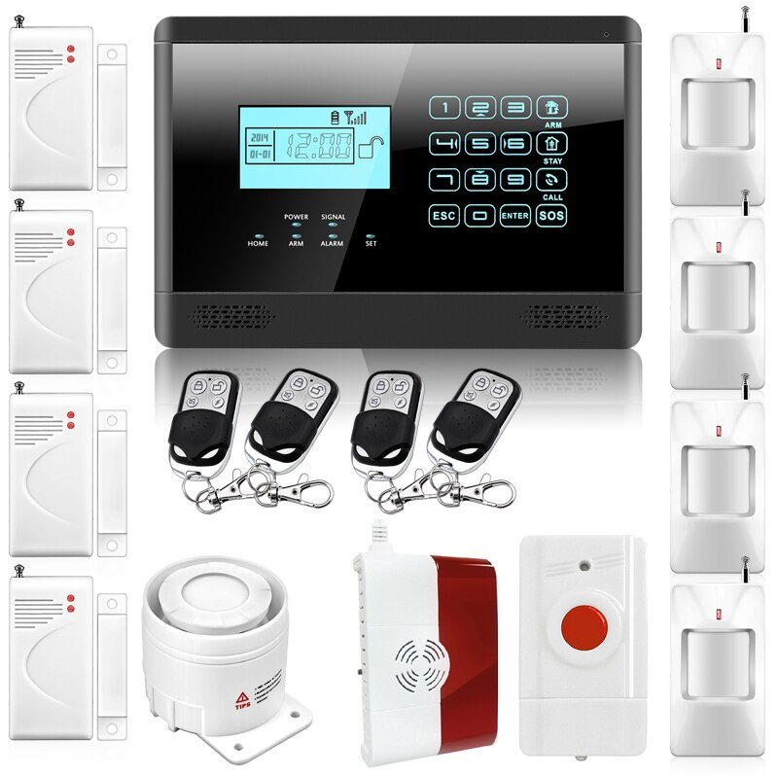
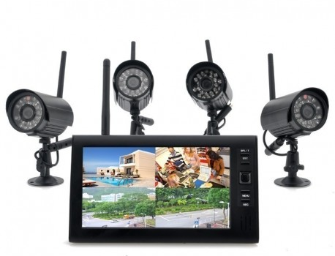
OBJETIVO
Este sistema de seguridad busca implementar el GSM como alternativa al uso de otras tecnologías inalámbricas utilizadas en este tipo de aplicaciones.

Slide 5

OBJETO DE ESTUDIO
El objeto es aprovechar la máxima capacidad de cierto módulo de tecnología GSM para tener un sistema de seguridad suficientemente completo y que sea económico.

Slide 6


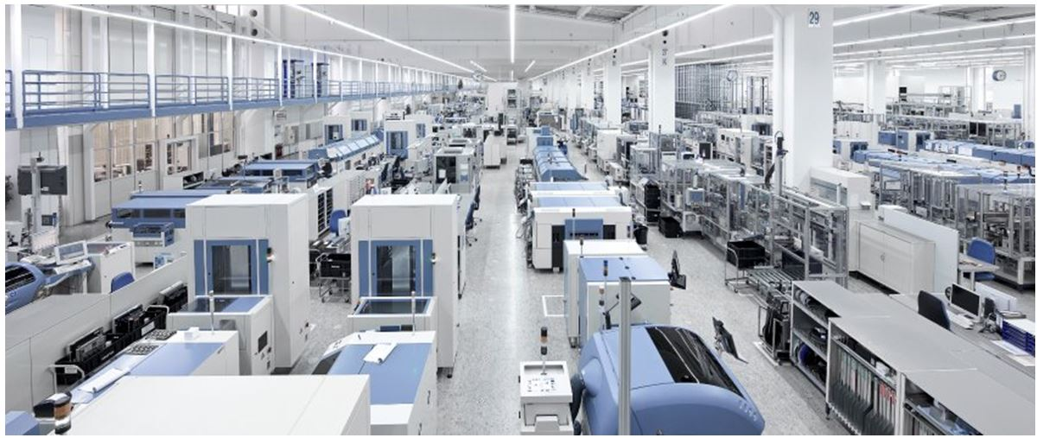
APLICACIONES
Dicho sistema se busca aplicar en oficinas, laboratorios, entre otros lugares donde se pueden utilizar sensores para detectar presencias e intentos de acceso por ventanas y puertas.

Slide 7
VENTAJAS DE LA TECNOLOGÍA GSM
Son menos propensas a sufrir actos de sabotaje.
La instalación de una alarma GSM no incurre en grandes gastos, ya que no utiliza cables ni se requiere el rompimiento de paredes.
La alarma GSM puede ser instalada en cualquier lugar del perímetro, y cumplirá su función correctamente.
Este tipo de alarmas pueden codificarse para evitar alteraciones en su configuración.

Slide 8
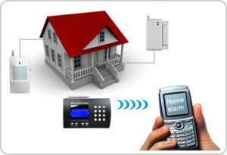
RESULTADO ESPERADO
Servir a aquellas personas que no cuentan con acceso a internet aunque si se requiere que el usuario cuente con un dispositivo que reciba mensajes de alerta SMS.

